Slide 1
Методическая разработка по музыке на тему: Композиторы эпохи романтизма во Франции
Выполнила: музыкальный руководитель
ГБОУ РОЦ №105 г.Москвы
Плеханова Ксения Сергеевна

Slide 2
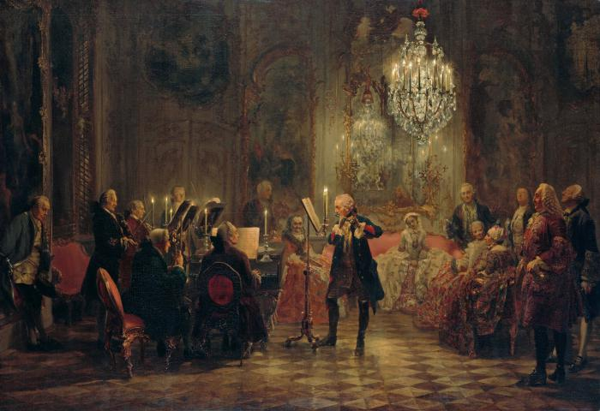
Романтизм во Франции
Период в истории европейской музыки, который охватывает условно 1800—1910 годы.
В эпоху романтизма музыка заняла первостепенное место в системе искусств.
Специфика позволяет наиболее полно отражать душевные переживания с помощью всего арсенала выразительных средств.

Slide 3
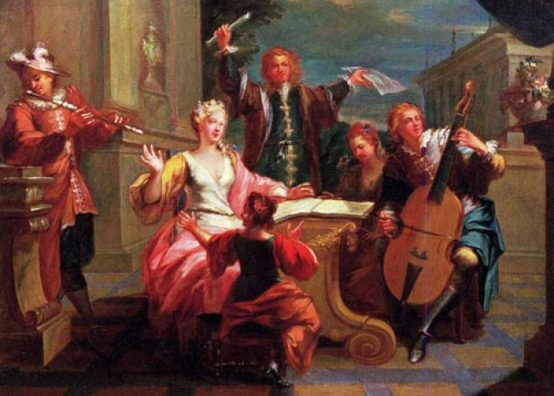
Романтизм во Франции
Романтизм позволил слушателю проникнуть в волшебный мир легенд, песен и сказаний.
Ведущий принцип данного направления – противопоставление (мечты и обыденность, идеальный мир и повседневность), создаваемое творческим воображением композитора.
Романтизм в музыке отражает проблемы современного человека, его конфликт с внешним миром и его одиночество.

Slide 4
Жорж Бизе опера «Кармен»
Выполнила: музыкальный руководитель
ГБОУ РОЦ №105 г.Москвы
Плеханова Ксения Сергеевна

Slide 5



Slide 6
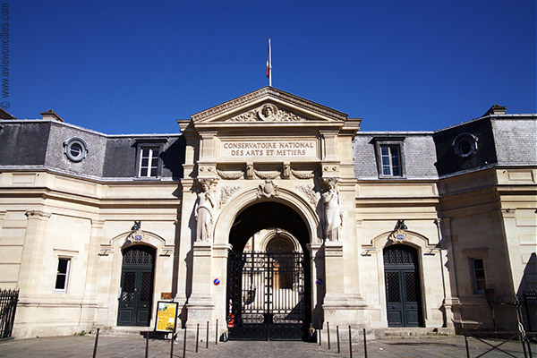
Детство
Родился 25 октября 1838 года в Париже в семье учителя пения Адольфа Армана Бизе.
При крещении получил имя Жорж, под которым и был известен в дальнейшем.
Первоначально занимался музыкой с матерью Анной Леопольдиной Эмэ, которая работала пианисткой.
Бизе поступил в Парижскую консерваторию за две недели до того, как ему исполнилось 10 лет.

Slide 7
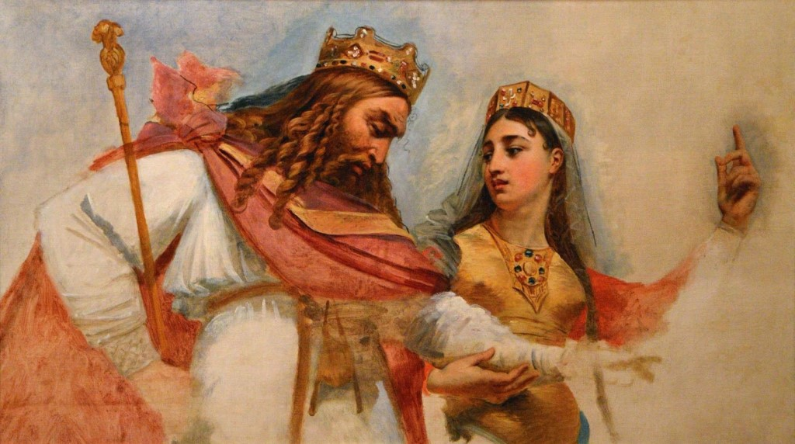
Юность
Во время учёбы в консерватории (1848—1857) Бизе пробовал себя в качестве композитора.
на конкурсе, организованном Жаком Оффенбахом, за оперетту «Доктор Миракль» и получил Римскую премию.
В том же году Бизе представил на конкурс кантату «Кловис и Клотильда», за которую также получил Римскую премию, что позволило ему прожить в Риме в течение трёх лет, сочиняя музыку и занимаясь своим образованием.

Slide 8

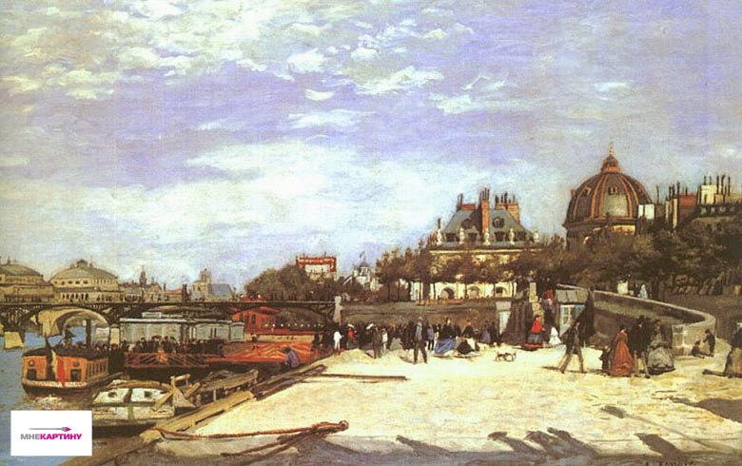
Юность
После пребывания в Риме он вернулся в Париж, где посвятил себя написанию музыки.
В 1867 году журнал «Revue Nationale et Etrangère» предложил Бизе постоянное сотрудничество в качестве музыкального обозревателя, статьи Бизе выходят под псевдонимом Гастона де Бетси.

Slide 9

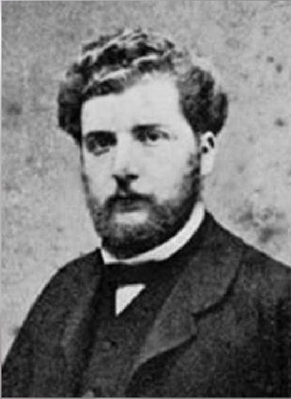
Зрелость
В 1874—1875 годах композитор работал над «Кармен».
Летом 1874 года, в Буживале, композитор заканчивает оперу, оркестровка партитуры заняла всего два месяца. Премьера оперы состоялась в парижском театре «Опера-Комик» 3 марта 1875 года и закончилась провалом.

Slide 10
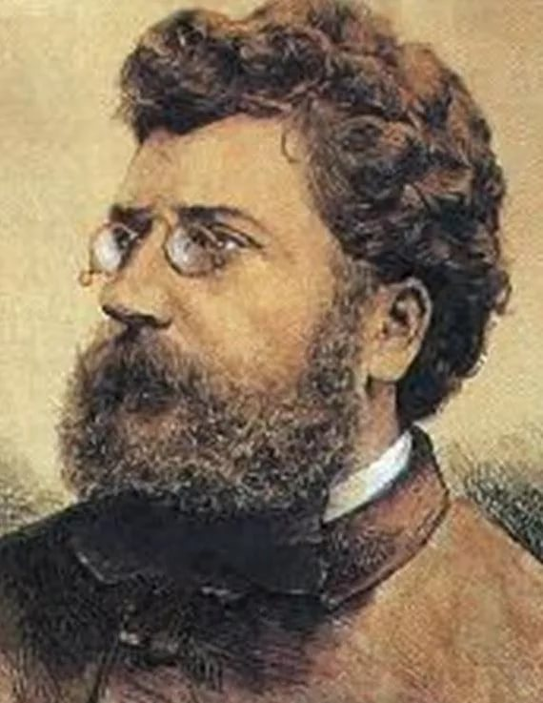
Зрелость
Он умер от сердечного приступа спустя всего три месяца, не зная, что «Кармен» окажется вершиной его успеха и навсегда войдёт в число наиболее узнаваемых и популярных классических произведений мира.
Вскоре после постановки «Кармен» Бизе серьезно заболел, а в начале июня 1875 года произошло внезапное ухудшение, в результате чего он умер 3 июня в Буживале.

Slide 11
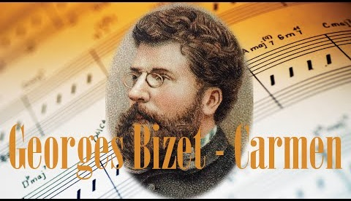
Эпилог
После смерти Бизе его работы, за исключением «Кармен», в целом не получили широкого признания
Опубликованные версии произведений зачастую пересматривались и изменялись другими авторами.
Cпустя многие годы забвения его произведения начали исполняться всё чаще
C XX века имя Жоржа Бизе по достоинству встало в один ряд с именами других выдающихся композиторов.

Slide 12

Опера «Кармен». История создания
Опера в четырех действиях Жоржа Бизе на либретто А.Мильяка и Л.Галеви, основанное на новелле Проспера Мериме.
Бизе начал работать над оперой «Кармен» в 1874 году.
Либреттисты насытили сюжет драматизмом, углубили эмоциональные контрасты, обогатили образы действующих лиц, во многом отличные от их литературных прототипов.
Авторы расширили рамки повествования, авторы оперы ввели в действие колоритные народные сцены.

Slide 13
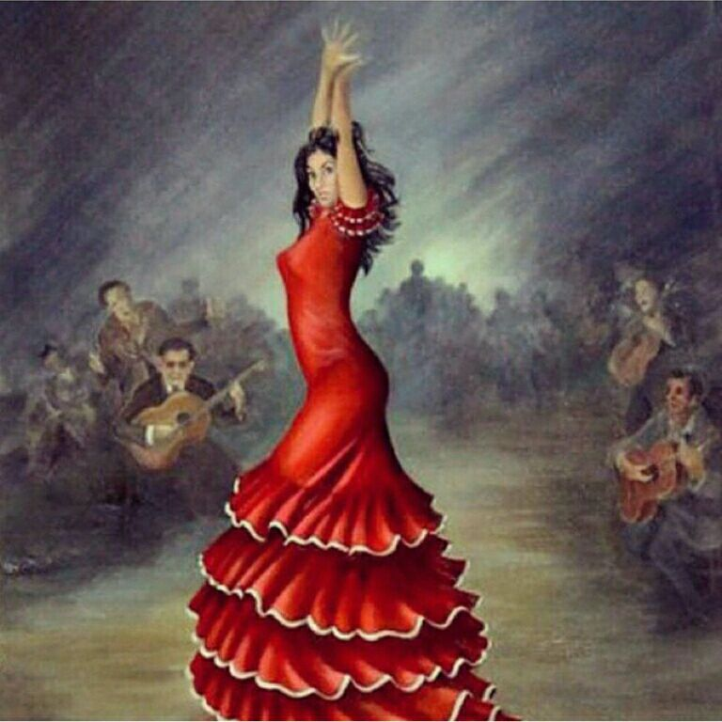
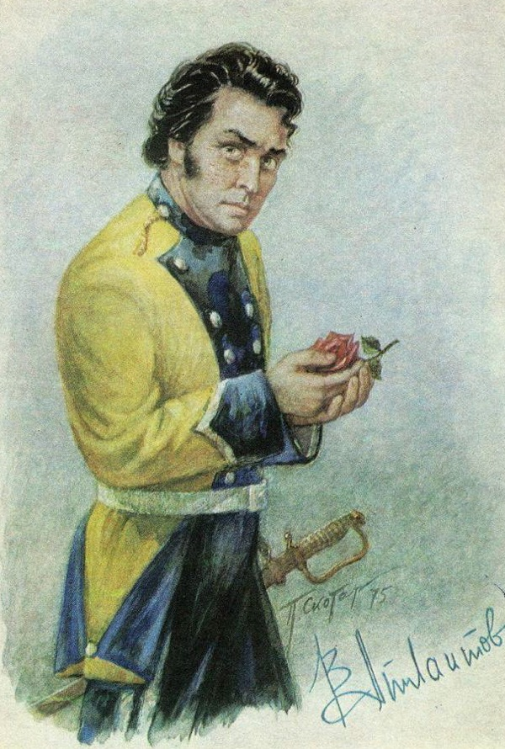
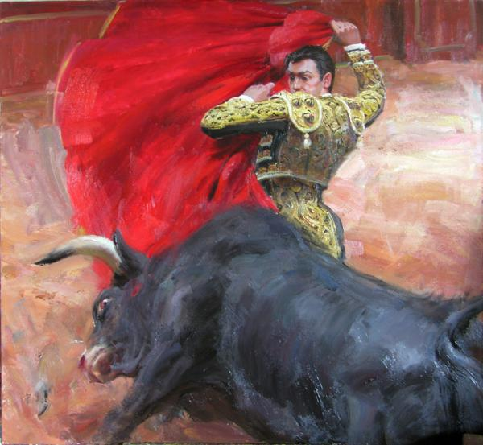
Опера «Кармен». Действующие лица.
КАРМЕН, цыганка (сопрано, меццо-сопрано или контральто)
ДОН ХОЗЕ, капрал (тенор)
ЭСКАМИЛЬО, тореадор (баритон)

Slide 14
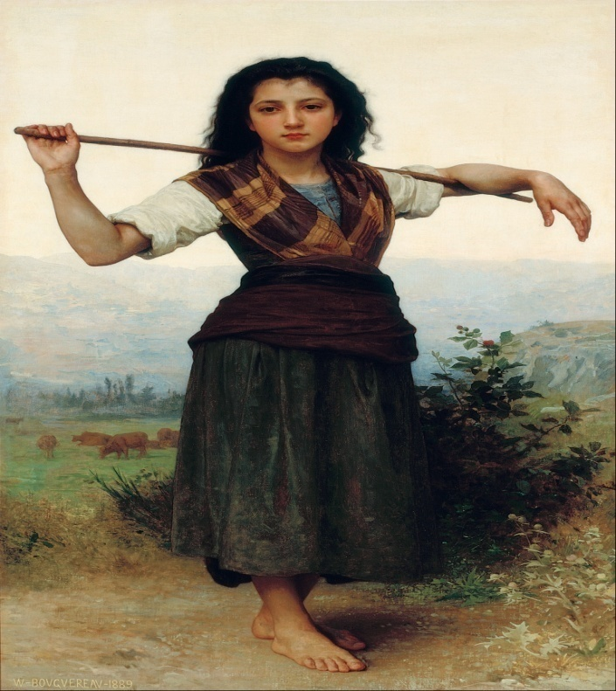
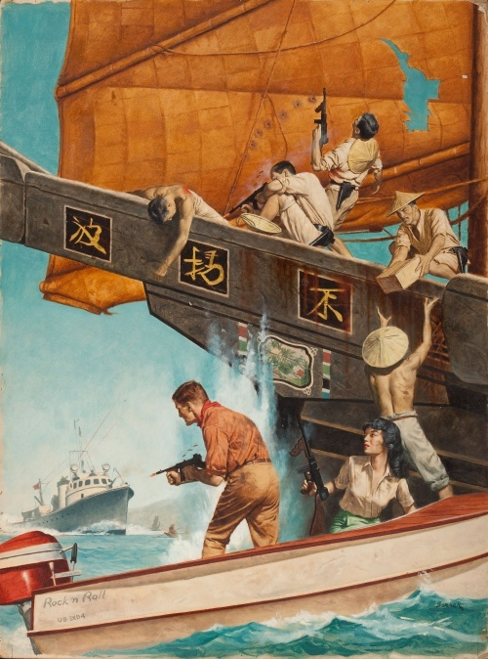
Опера «Кармен». Действующие лица.
МИКАЭЛА, крестьянка (сопрано)
ЭЛЬ ДАНКАЙРО, контрабандист (баритон)
ЭЛЬ РЕМЕНДАДО, контрабандист (тенор)

Slide 15
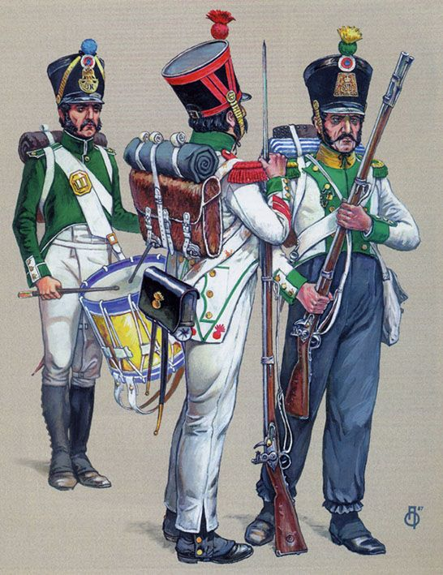
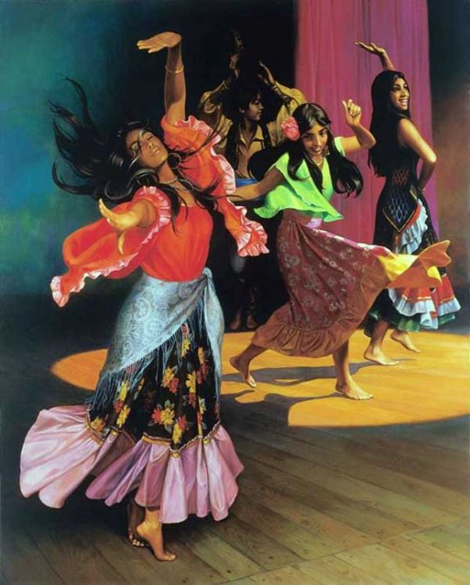
Опера «Кармен». Действующие лица.
ЦУНИГА, капитан Хозе (бас)
МОРАЛЕС, офицер (бас или баритон)
ФРАСКИТА, цыганка (сопрано)
МЕРСЕДЕС, цыганка (сопрано)

Slide 16
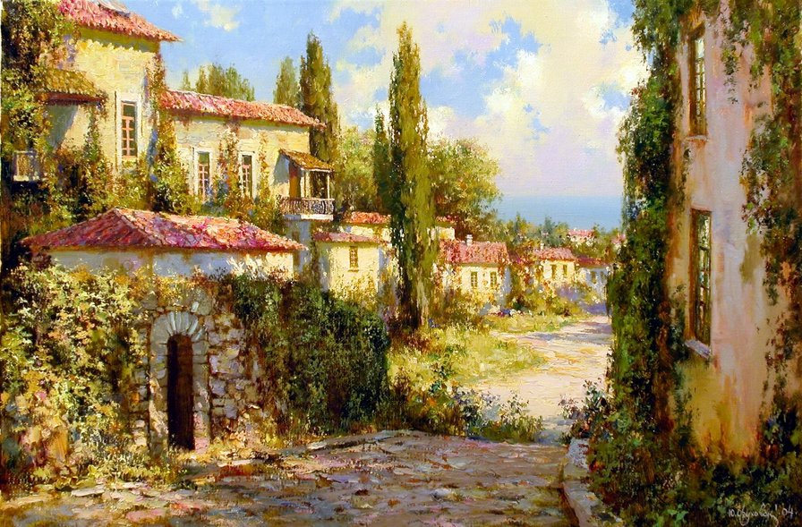
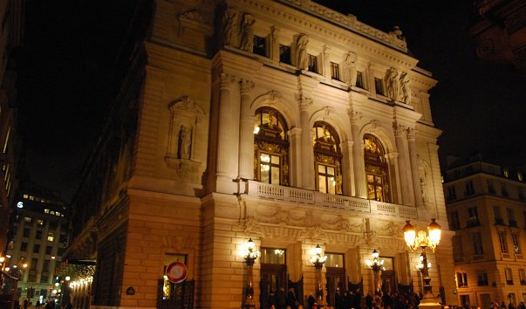
Опера «Кармен».
Время действия: около 1820 года. Место действия: Севилья и ее окрестности.
Первое исполнение: Париж, Опера комик, 3 марта 1875 года.

Slide 17

Опера «Кармен». Увертюра.
Опера открывается увертюрой, в которой сопоставлены образы солнечной Испании, ликующего народного празднества и трагическая судьба Кармен.
Увертюра. Тема роковой страсти Кармен

Slide 18
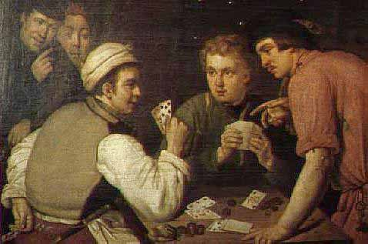
Предыстория
Дон Хозе, северянин родом из хорошей семьи, учился на священника. Убив за игрой в карты человека, он бежал на юг и поступил служить в армию. Его мать и Микаэла — девушка-сирота, на которой мать хочет его женить, — последовали за ним на юг и поселились в деревне вблизи города, где стоит полк Хозе.

Slide 19
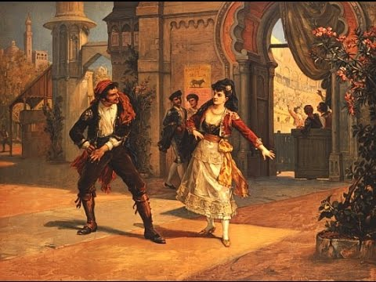
I действие
Солдаты несут службу по охране города. На табачной фабрике меняется охрана, там трудятся работницы фабрики — местные красотки, особенно выделяется красавица Кармен. Микаэла разыскивает своего жениха Хозе и передает ему письмо от матери. На фабрике поднимается шум, и Цунига посылает Хозе разобраться, что происходит. Выясняется, что Кармен напала на одну из работниц и ранила ее ножом. Цунига приказывает Хозе конвоировать ее в тюрьму, а сам отправляется за ордером на арест. Но Кармен времени даром не теряет и обольщает Хозе, тот соглашается отпустить ее. Они договариваются о встрече в баре Лильяса Пастьи.
Дуэт Хозе и Микаэлы,тема D dur
Елена Образцова Хабанера

Slide 20
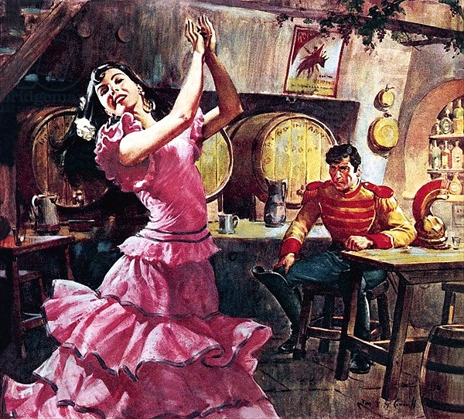
II действие
Хозе был понижен в звании и посажен под арест, однако его уже собираются выпустить. Цунига в баре Лильяса Пастьи тщетно пытается завоевать Кармен. Предстоящий бой быков рекламирует тореадор Эскамильо. Его тоже привлекает Кармен, но она отвергает и его. Два контрабандиста, Ремендадо и Данкайро, пытаются склонить ее к участию в очередном грабеже, но Кармен отказывается. Она держит свое слово и ждет Хозе. Приходит Хозе — Кармен танцует только с ним. Наступает время переклички. Хозе должен вернуться в казармы, но своевольная Кармен не понимает подобной верности долгу. Хозе все же решается уйти, но тут снова появляется Цунига. Хозе бросается на него, и это ставит точку в его армейской карьере. Теперь ему не остается ничего другого, как стать на преступный путь.
Дуэт Хозе и Кармен, танец с кастаньетами

Slide 21
III действие
Отношения между Кармен и Хозе напряжены. Он по-прежнему разрывается между долгом и страстью. Кармен тем временем уходит с Данкайро — ему нужна девушка, которая могла бы отвлечь пограничную охрану. Хозе остается на страже. Микаэла — в поисках Хозе и Эскамильо — в поисках Кармен одновременно оказываются у контрабандистов. Микаэла прячется. Хозе, поссорившись с Эскамильо, бросается в драку. Появление Кармен спасает тореадора от верной смерти. Он приглашает ее на бой быков. Микаэла появляется из укрытия и умоляет Хозе вернуться к умирающей матери. Он скрепя сердце соглашается.
Ария Кармен

Slide 22
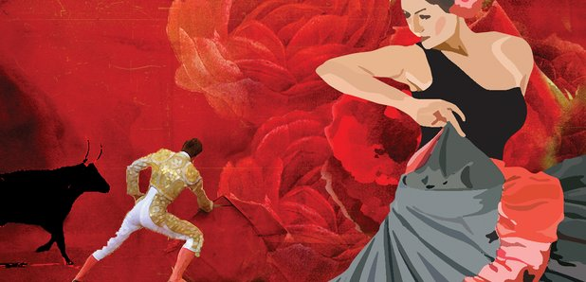
IV действие
Веселая атмосфера карнавала, начинается бой быков. Кармен узнает, что в городе находится Хозе. Но прятаться от его мести она не может. Хозе требует, чтобы она к нему вернулась, но Кармен настаивает на своей свободе. И Хозе в приступе ревности убивает ее.
Куплеты Тореодора
Марш Тореодора

Slide 23
Годы жизни Ж.Бизе
1838-1875
1830-1887
1828-1877

Slide 24
В каком учебном заведении обучался?
в испанской консерватории
в парижской консерватории
в московской консерватории

Slide 25
За какое сочинение получил Римскую премию?
за кантату «Кловис и Клотильда»
за оперу «Кармен»
Бизе не получал Римскую премию

Slide 26
Год и место премьеры оперы «Кармен»
в парижском театре «Опера-Комик» в 1875 году
в испанском оперном театре в 1874 году
в мадридском театре в 1876 году

Slide 27
Что не понравилось публике на премьере оперы?
скучный сюжет
финал и развязка оперы
свободные нравы героев и открытое проявление чувств

Slide 28
Какой номер из оперы звучит?
Хабанера
ария Микаэлы
ария Кармен из 4 действия

Slide 29
Какой номер из оперы звучит?
Марш Тореодора
Куплеты Тореодора
Увертюра

Slide 30
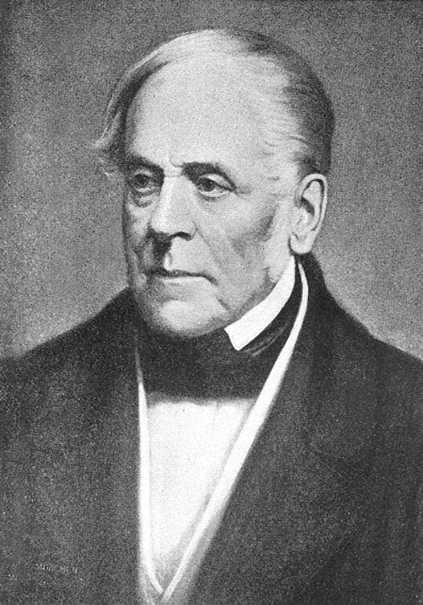
Даниэль-Франсуа́-Эспри Обе́р (1782-1871)

Slide 31
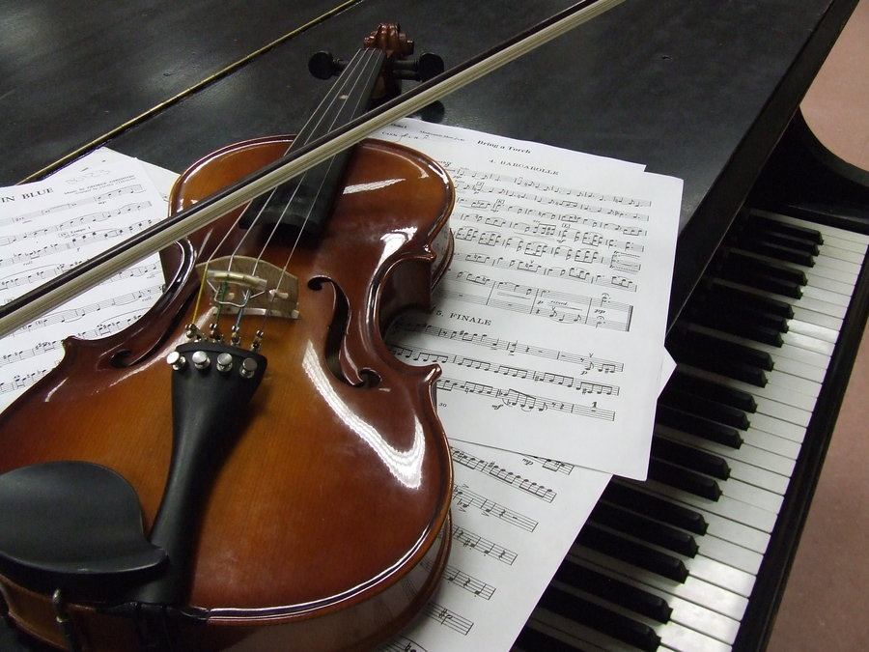
Детство
Французский композитор, мастер французской комической оперы, основоположник жанра французской «большой» оперы; автор бывшего французского гимна La Parisienne.
Отец композитора был художником-любителем, увлекался музыкой, играл на скрипке.
Семья Обера долгое время занималась торговлей предметами искусства и владела антикварным магазином.
Уже в раннем возрасте Обер играет на нескольких музыкальных инструментах.

Slide 32
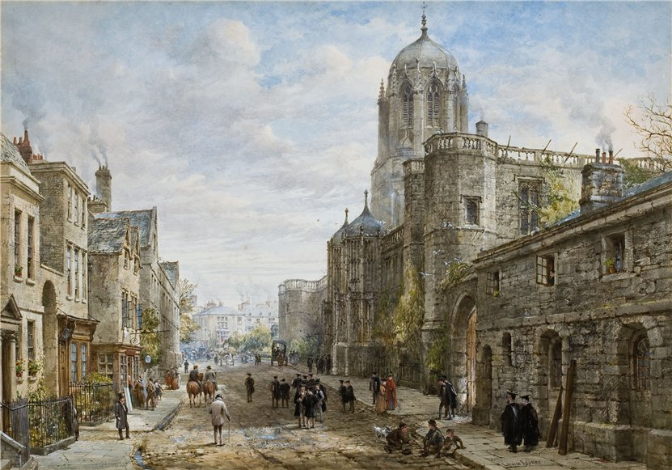
Детство. Юность.
Отец мальчика, увидев успехи сына и будучи умным и рассудительным человеком, отправляясь по служебным делам в Англию, взял сына с собой, что бы он получил хорошее образование.
Юный Обер прожил здесь до 1802 года, и успешно занимаясь, к этому времени стал уже сложившимся музыкантом, автором сонаты и двух квартетов.
Обер начал серьезно заниматься теорией музыки под руководством Керубини и Буальдьё.

Slide 33
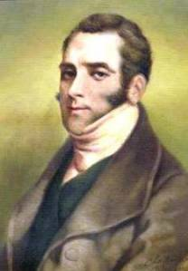
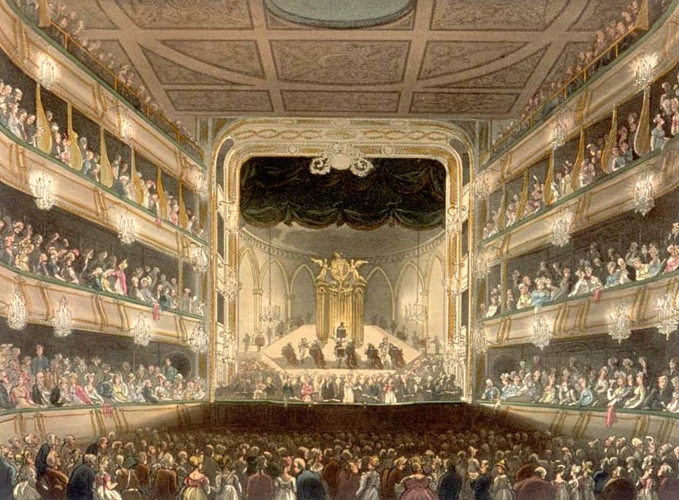
Юность
К этому же времени относится знакомство Обера с артистической семьей Шимаи.
Теперь музыка для театра становится главной в его творчестве.
Около семидесяти написанных им партитур отмечены мелодичностью, свежестью и разнообразием, острой пикантной ритмикой, тонкой и яркой оркестровкой.

Slide 34
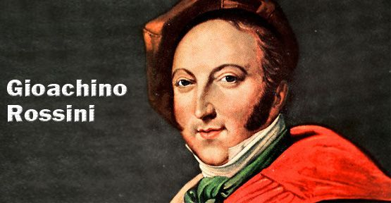
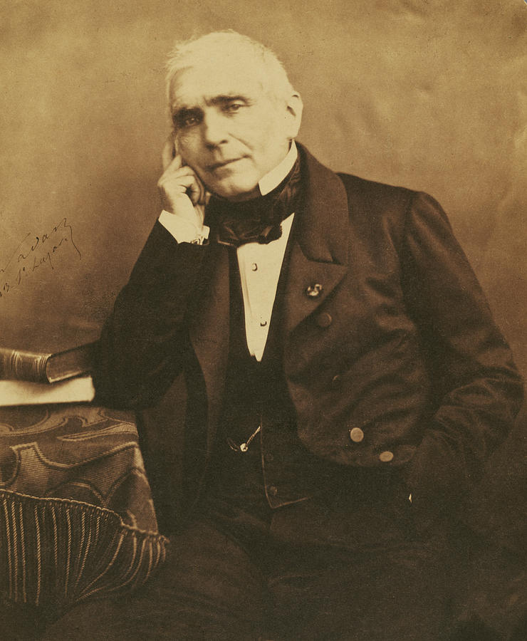
Зрелость
В 1813 году в театре «Фейдо» в Париже состоялась премьера оперы «Le Sejour militaire» (Военные на привале). Встречена премьера была довольно холодно.
После нескольких неудач, приходит, наконец, большой успех. 7 июня 1821 года на сцене театра «Опера комик» в Париже блистательно осуществилась постановка новой оперы Обера «Emma ou La Promesse imprudente» (Эмма, или неосторожное обещание).
Именно тогда Обер познакомился с драматургом Э. Скрибом, а последний представил его Россини. С этого времени либретто большинства опер Обера было написано Скрибом.

Slide 35
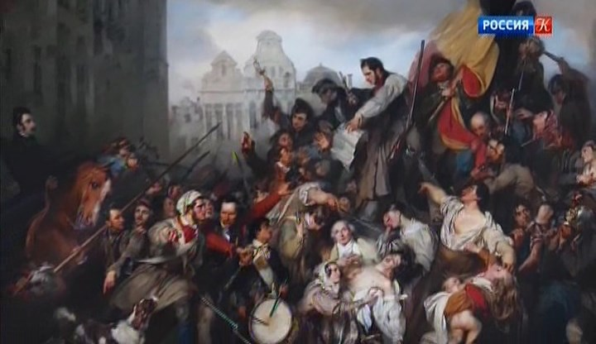
Зрелость. Успех.
Но поистине ошеломляющий успех выпал на долю оперы Обера «La Muette de Portici» (Немая из Портичи), поставленной в 1828 году на сцене «Королевской академии музыки и танца» в Париже.
Эта опера оказывала настолько сильное впечатление на зрителей, что на спектакле в 1830 году в Брюсселе произошла патриотическая манифестация, которая послужила началом восстания, приведшего к освобождению Бельгии от голландского господства.

Slide 36
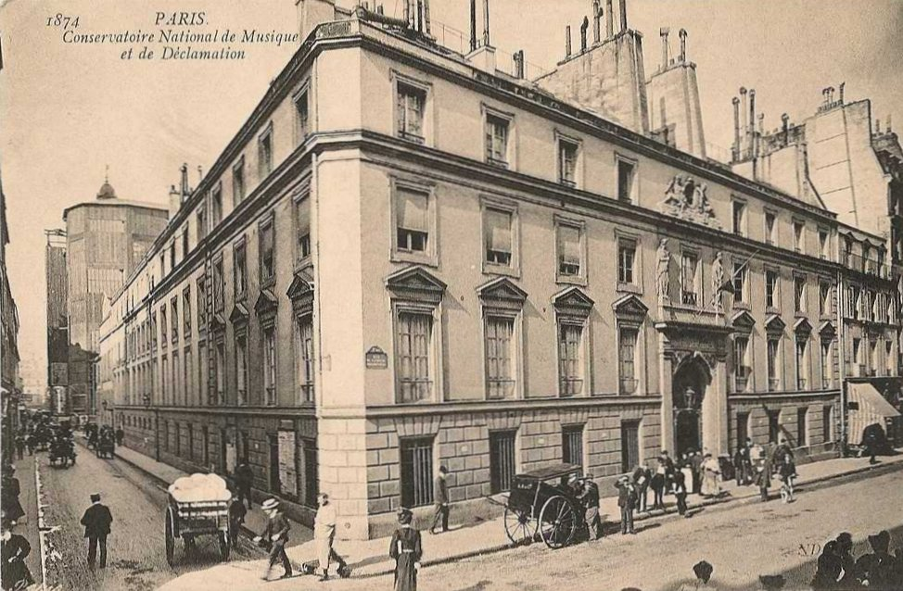
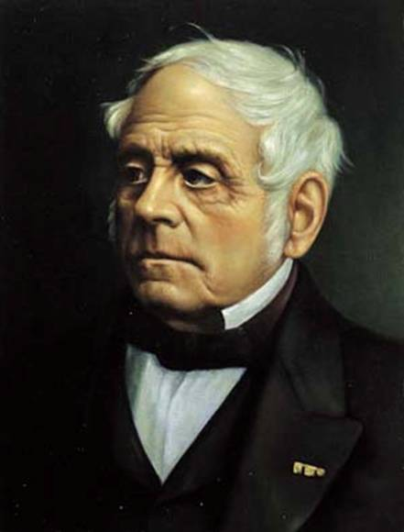
Зрелость
С 1829 года Обер становится членом академии.
После отставки Керубини, Обер назначается директором Парижской консерватории и служит здесь до конца своей жизни.
Вместе с тем, с 1857 года он исполняет должность капельмейстера придворного оркестра.
Он умер 12 мая 1871 года в Париже.

Slide 37
Основные произведения
Опера о восстании неаполитанских рыбаков в 1647 году против испанских завоевателей «La Muette de Portici» (Немая из Портичи), поставленная в 1828 году
Увертюра к опере «Немая из Портичи»
Увертюра к опере «Бронзовый конь»

Slide 38
У истоков какого жанра стоял Даниэль Обер?
Французской «большой» оперы
Комической оперы
Симфонии

Slide 39
Первая успешная опера, проникнутая революционными настроениями?
«Минутное заблуждение» («L’erreur d’un moment»)
«Немая из Портичи» («La muette de Portici»)
«Жан де Кувен» («Jean de Couvin»)

Slide 40
Кто изображен на портрете?
Композитор Даниэль Обер
Драматург Скриб
Композитор Россини

Slide 41
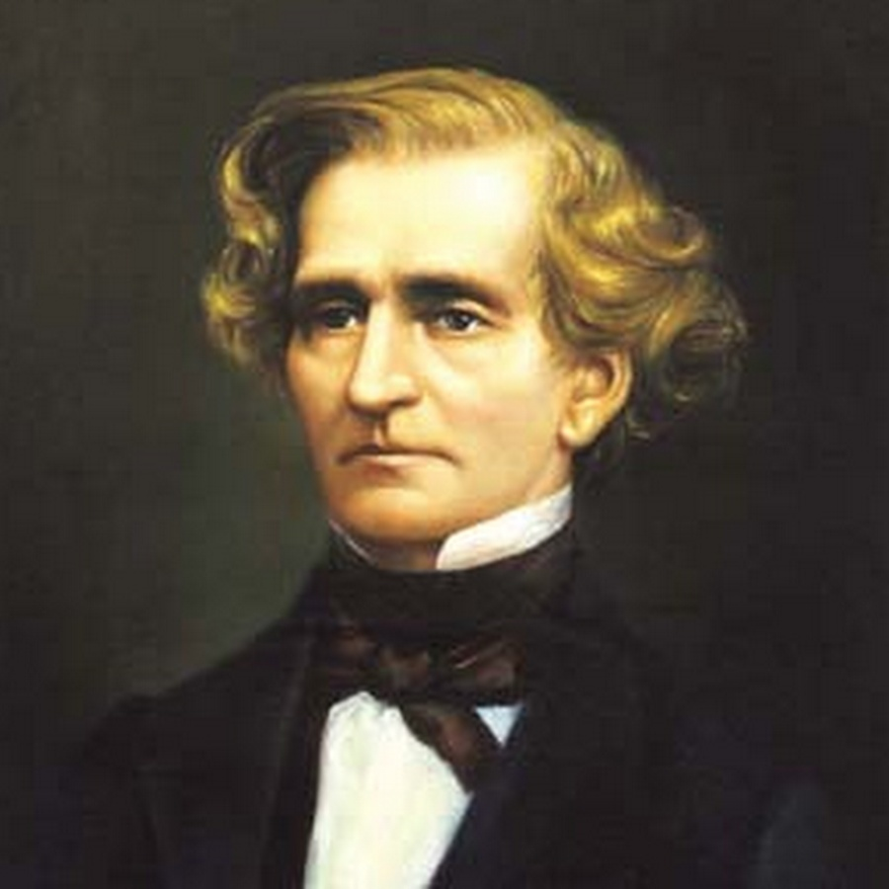
Гектор Берлиоз (1803-1869)

Slide 42
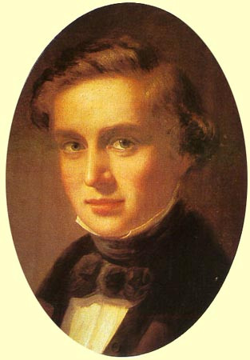
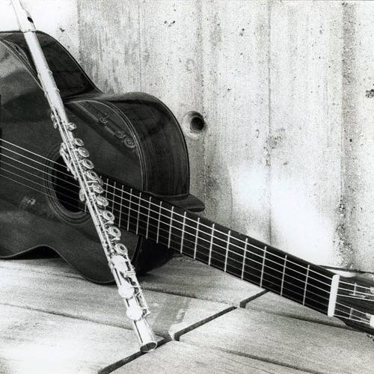
Детство
Французский композитор, дирижёр, музыкальный писатель периода романтизма. Член Института Франции.
Гектор Берлиоз появился на свет 11 декабря 1803 года на востоке Франции в городке Ла Кот – Сент-Андре.
Он был первым ребенком в семье местного доктора, который всесторонне развивал сына, прививая ему интерес, в том числе и к музыке.
В детстве Гектор овладел флейтой и гитарой, именно тогда были сочинены его первые романсы.

Slide 43
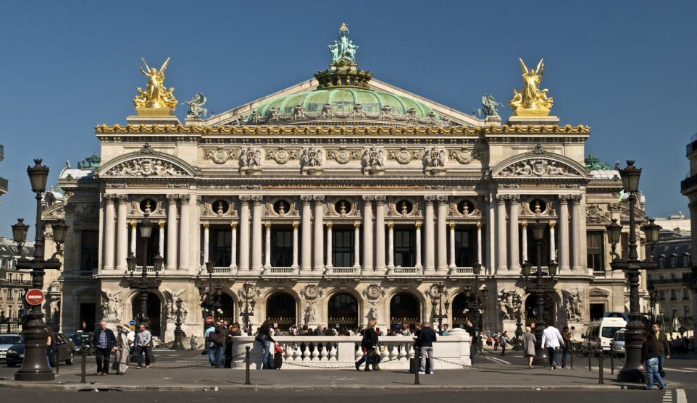
Годы учебы.
В 1821 году он отправляется в Париж учиться в Медицинской школе, поскольку отец видел его продолжателем врачебной династии.
Отдушину он находил в Парижской опере, где его вдохновляли таланты Глюка и Спонтини.
Он стал изучать партитуры полюбившихся опер, написал статью в журнал и вновь взялся за сочинительство.
С 1823 года юноша берет частные уроки композиции, занимается самообразованием.

Slide 44
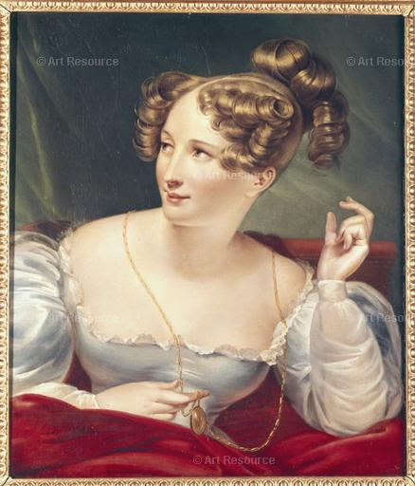
Юность
В 1824 году Гектор покидает Медицинскую школу, чтобы полноценно заняться музыкой.
В 1826 году Берлиоз поступает в Парижскую консерваторию, которую заканчивает в год своего абсолютного триумфа с «Фантастической симфонией».
Тогда же была получена и престижная Римская премия, на средства которой он отправился учиться в Италию.
Возвращение в Париж в 1833 году было ознаменовано свадьбой с актрисой Гарриетт Смитсон.
Несмотря на активность в сочинении и дирижировании, основной доход Берлиозу приносила журналистика и музыкальная критика.
Ради заработка он занял должность заместителя, а затем и библиотекаря Парижской консерватории.
Настоящим спасением от банкротства стали два гастрольных тура по России – в 1847 и 1867-68 годах. Первый из них состоялся не без участия М.И. Глинки, с которым Берлиоз познакомился еще в Риме.

Slide 45
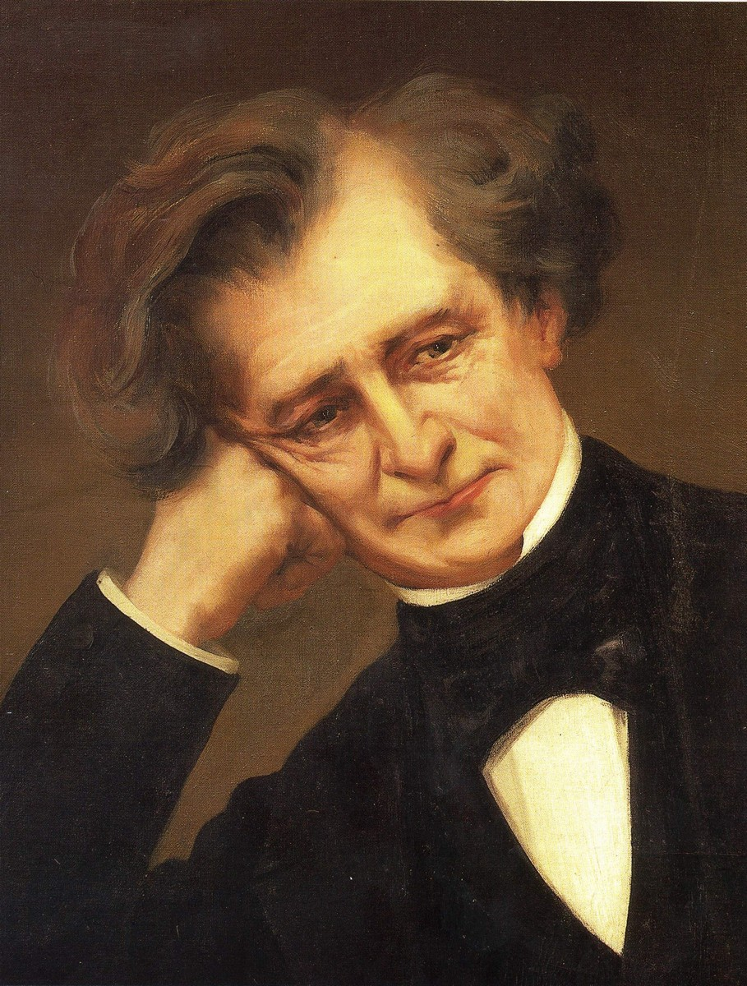
Зрелость
В 1854 Гарриетт скончалась.
В этот же год Берлиоз вступает в новый брак с певицей Мари-Женевьев Мартин.
На закате жизни Берлиоза преследовали одни потери – в 1860 умерла младшая сестра Адель, в 1862 году - супруга, в 1864 – в возрасте 26 лет скончалась последняя возлюбленная, Амели, а в 1867 Берлиоз лишился и единственного сына.
После этой утраты пожилой маэстро так и не смог восстановиться.
Он на три месяца едет на гастроли в Россию, где с ним случаются первые приступы. 8 марта 1869 года он уходит из жизни в своей парижской квартире.

Slide 46
Интересные факты
Берлиоз – первый композитор французской национальной школы. Все его предшественники, писавшие оперы по-французски, были либо немцами, либо итальянцами.
«Malvenuto Cellini» - так, в дословном переводе «Нежеланный Челлини», острословы окрестили первую оперу Берлиоза, потерпевшую оглушительное фиаско на премьере, но увертюра была тепло принята публикой.
Современников Берлиоза испугал не только колоссальный масштаб «Троянцев», их задевала сама суть произведения, которое не соблюдало условия французской оперы. Им была представлена грандиозная античная история в классическом стиле, не имеющая ничего общего с привычными поверхностными развлечениями.

Slide 47
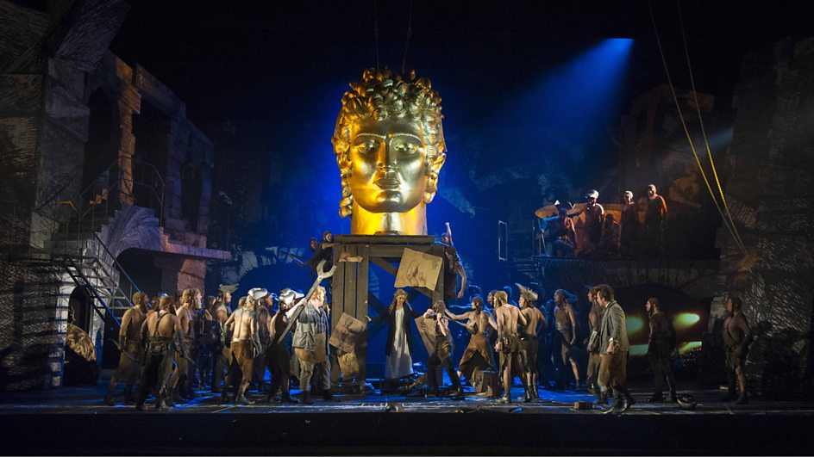
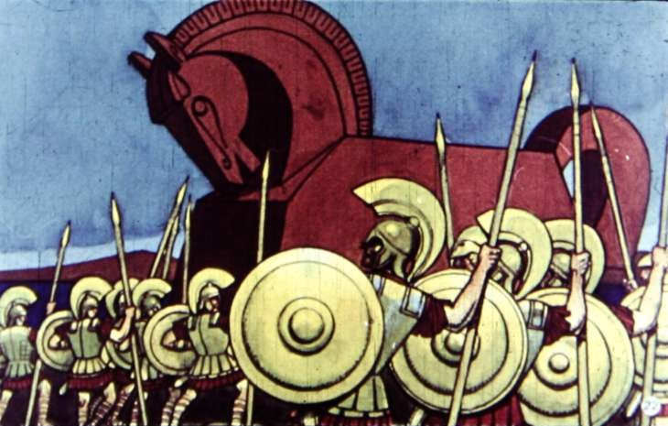
Увертюры к операм
Увертюра к опере «Malvenuto Cellini» («Нежеланный Челлини»)
Марш из оперы «Les Troyens» («Троянцы»)

Slide 48
Кем был Берлиоз?
Драматургом и музыкальным критиком
Композитором, дирижёром, музыкальным писателем
Немецким композитором, музыкальным критиком

Slide 49
Куда поступил в 1826 г. Берлиоз?
В Мадридскую консерваторию
В медицинскую школу
В Парижскую консерваторию

Slide 50
С каким российским композитором Берлиоз познакомился в Риме и который помог организовать гастроли по России?
М.А.Балакирев
М.П.Мусоргский
М.И.Глинка

Slide 51
Какая опера испугала современников Берлиоза своим глубинным содержанием, отражающая исторические события?
«Троянцы»
«Нежеланный Челлини»
«Наполеон Бонапарт»

Slide 52


